Slide 1
Наставна единица: „Камера обскура“
ФИЗИКА
Тема:Светлина
Ана Илијовска
ООУ„Елпида Караманди“- Битола

Slide 2
Што е „Камера обскура“?
Поимот Камера обскура доаѓа од латинскиот јазик но истиот го користиме и ние и во превод значи „темна соба“

Slide 3
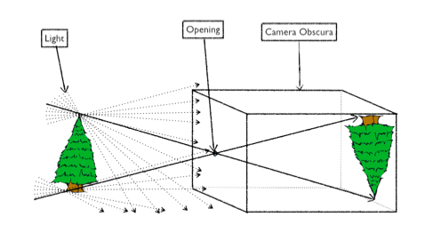
Постоеле феномени кои не можеле да се пратат без посредник, на пример помрачувањето на сонцето. Еден таков посредник била темната соба (лат. camera obscura). 350 години пред нашата ера во Платоновата држава, опишана е пештера на чии ѕидови, благодарејќи на еден отвор кој пропушта светлина, се појавуваат интересни игри на сенките.
Таквиот принцип на светлосна проекција бил познат и на други мислители во стариот век. Подоцна, Аристотел воочил и во својата Физика опишал еден сличен феномен: „Тој го набљудувал полумесечниот облик на делумно помраченото сонце, кое се проектирало на земјата низ дупчињата на ситото или низ проредите на листовите во сенката на дрвото. Исто така приметил дека сликата станува поостра, колку што отворот е помал.“

Slide 4
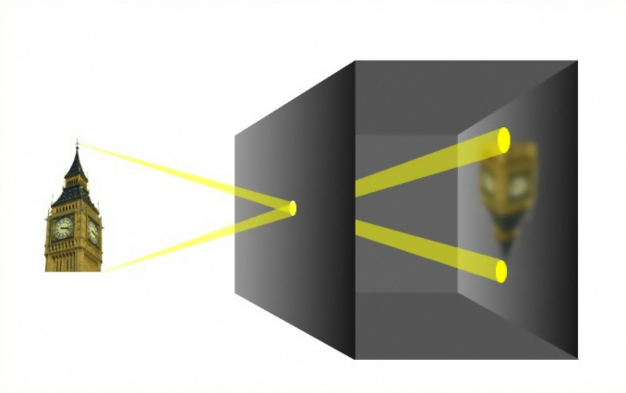
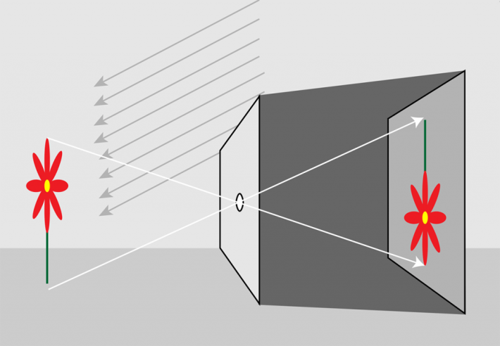
Камера обскура е наједноставниот отички уред кој ни овозможува репродукција на слика од некој даден објект. Во суштина тоа е прототип на модерната камера. Всушност „камера обскура“ може да се опиши како кутија или соба која е затемната и има мал отвор на едната страна.

Slide 5
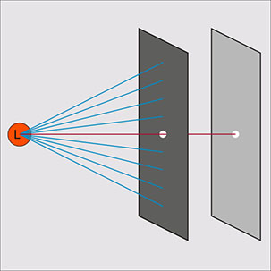
Што се случува кога светлината влегува во темен простор низ мал отвор?

Slide 6
Аристотел го опишал овој феномен уште во четвртиот век пред новата ера. Леонардно да Винчи го нацртал овој процес во Ренесансна Италија.
Еден професор по уметност направил многу интересен експеримент. Ги покрил прозорците на својата училница со црна пластика, целосно затемнувајќи ја просторијата и исекол многу мало дупче на материјалот.
Речиси инстантно спротивниот ѕид станал како филмско платно, неговата површина била покриена со инересна слика од луѓе и автомобили кои се движеле покрај зградата.
И уште нешто, сликата била наопаку, небото на подот, земјата на таванот – законите на гравитацијата биле сосема занемарени.

Slide 7
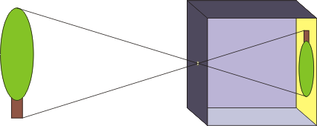
Објаснувањето на оптичкиот принцип на кој функционира направата е можеби најкомплицираното нешто. Камера обскура прима светлина исто како и човечкото око – преку мал отвор и свтрена наопаку. Светлината однадвор влегува низ отворот под одреден агол, зраците се рефлектираат од површините на предметите, од повисоките се одбива надолу, а од пониските се одбива нагоре. Зраците се вкрстуваат во темниот простор создавајќи превртена слика. Изгледа како чудо или трик, но тоа е основна физика. Мозокот автоматски ја поправа сликата која ја гледа окото, а додека кај камера обскура сликата останува превртена.

Slide 8
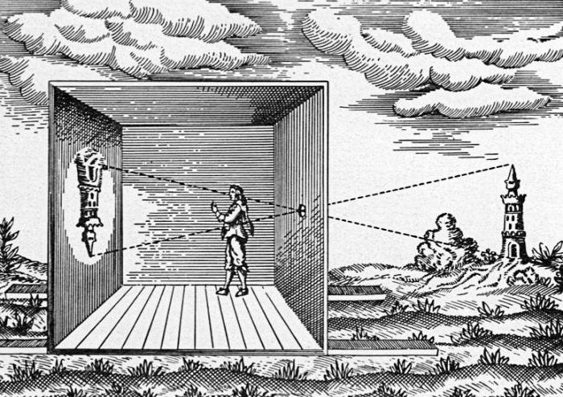
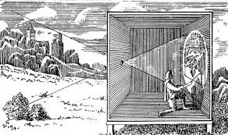
Преносна верзија од камера обскура: комората била кутија, дупчето било покриено со леќа. Ова станало попларно во 17 век, а била користена од многу уметници како помош при сликањето; Научниците ја употребувале да ги набљудуваат соларните затемнувања. За да се фати проектираната слика, иноваторите во 1800 – те години почнале да ставаат хемиски третирани хартии или метални плочи на задниот ѕид на камерата обскура и така се роди уметноста на фотографијата.
Денес со помош на техниката на камера обскура се создаваат многу интересни фотографии.

Slide 9
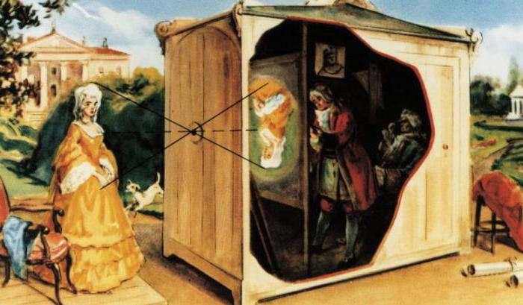

Slide 10
Предизвик: Направи своја „камера обскура“.
Еве неколку линкови за помош
https://vimeo.com/180803860
https://www.youtube.com/watch?v=Jp_cELoP3HU
https://www.youtube.com/watch?v=AgMRoWJO0vI
https://www.youtube.com/watch?v=xCArL9NR3rs
Погледни го овој линк за полесно да ја разбереш лекцијата
https://www.youtube.com/watch?v=uSpESwUiVyE

